Slide 1


Políticas ambientais
Prof. Mercedes Bustamante
Ciclo de palestras – 2022, O Brasil que queremos

Slide 2
Contexto Global
Nosso planeta enfrenta problemas ambientais que destroem recursos naturais e sobrecarregam os meios de subsistência, muitos dos quais são exacerbados por práticas precárias.
Se não forem controlados, os problemas ambientais afetarão negativamente a economia tanto diretamente, como nos distúrbios da cadeia de suprimentos, quanto indiretamente, como nos riscos à saúde que levam à perda de horas de trabalho e à eficiência.

Slide 3
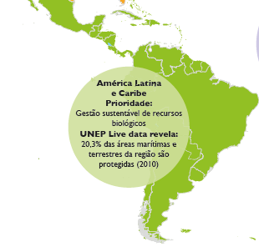
Panorama ambiental global GEO-6
Região América Latina e Caribe

Slide 4
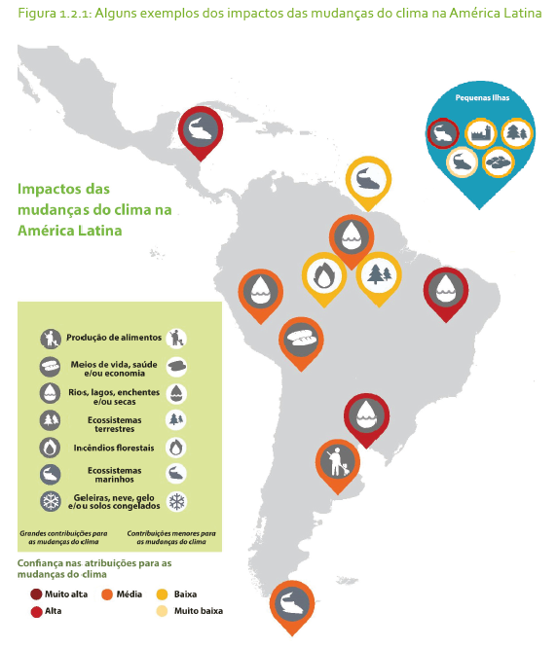
Impactos de mudanças climática

Slide 5
Políticas ambientais
A política ambiental praticada em um país indica o modo como os recursos naturais são utilizados e adequados para o desenvolvimento de atividades econômicas que geram impactos potenciais.
Sabe-se que a questão ambiental é tema cada vez mais corrente na agenda internacional e nas agendas multilaterais.
Sob a égide da ONU, o tema entrou mais fortemente no Brasil a partir da década de 1970.

Slide 6
Contexto Nacional
A Constituição Federal brasileira reconhece a preservação do meio ambiente como uma questão pública, que não depende apenas da atuação do Estado para seu equacionamento:
“Todos têm direito ao meio ambiente ecologicamente equilibrado, bem de uso comum do povo e essencial à sadia qualidade de vida, impondo-se ao Poder Público e à coletividade o dever de defendê-lo e preservá-lo para as presentes e futuras gerações”
(Capítulo do Meio Ambiente, Art. 225, caput).

Slide 7
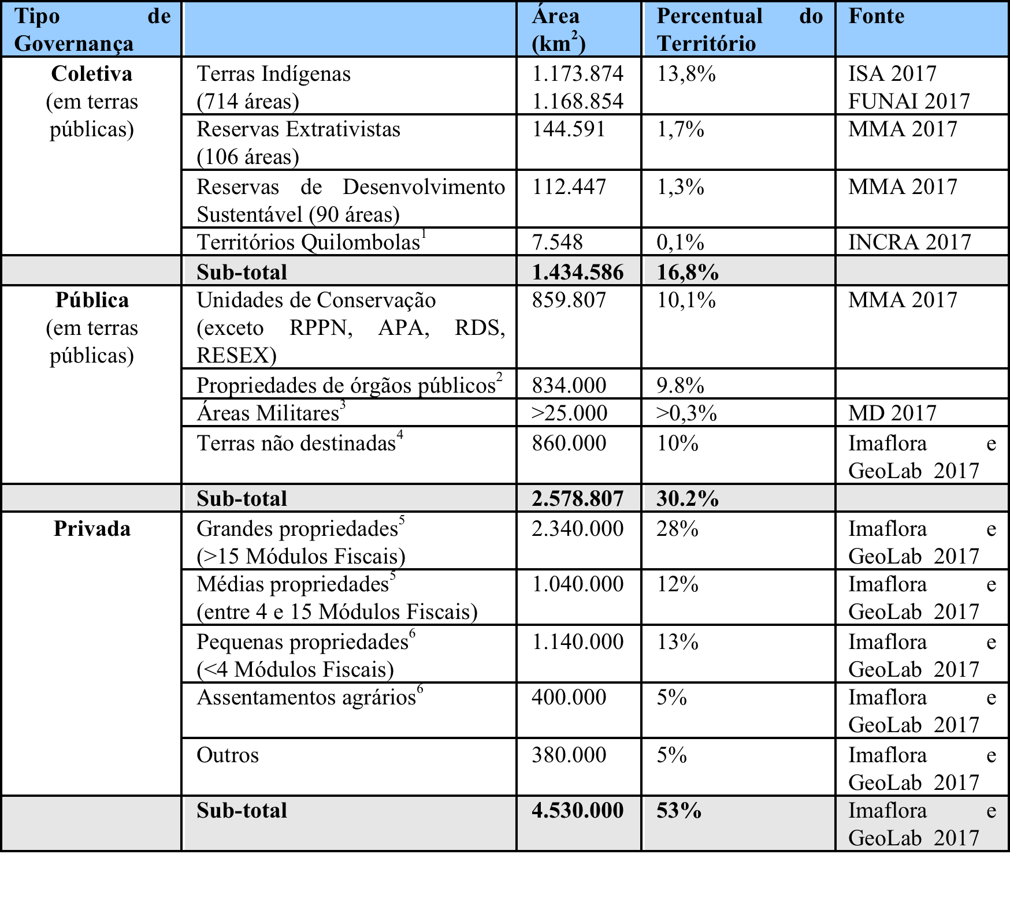

Slide 8
Políticas ambientais no Brasil
A chamada questão ambiental marca a história do País desde o período colonial.
O nome “Brasil” resultou de uma visão mercantilista de exploração da árvore “pau-brasil”.
Os diversos ciclos econômicos foram, de certa forma, “desastres ecológicos”, pois a cada fase de intensa exploração e prosperidade seguiu-se outra de estagnação e decadência

Slide 9
Políticas ambientais no Brasil
A política ambiental brasileira iniciou sua trajetória a partir da década de 1930
Primeiros passos na elaboração de normativos pioneiros afetos à gestão dos recursos naturais, tais como o Código de Águas e o Código Florestal, ambos instituídos em 1934.
Desde então, o país tem avançando gradualmente tanto no estabelecimento de importantes marcos legais na temática, como no processo de institucionalização das políticas públicas de meio ambiente.

Slide 10
Abordagens
Políticas ambientais no Brasil
Quatro abordagens estratégicas básicas nas políticas ambientais brasileiras desde 1930:
1) a administração dos recursos naturais,
2) o controle de poluição industrial,
3) o planejamento territorial
4) a Política Nacional do Meio Ambiente.
Monosowski (1989)

Slide 11
PUBLICAÇÃO DO NOVO CÓDIGO FLORESTAL COLOCOU A CONSERVAÇÃO DA BIODIVERSIDADE NO CENTRO DA DISCUSSÃO DA POLÍTICA AMBIENTAL BRASILEIRA
INÍCIO DO SÉCULO MARCADO PELA CRIAÇÃO DO SISTEMA NACIONAL DE UNIDADES DE CONSERVAÇÃO DA NATUREZA (SNUC). O BRASIL É UM DOS PRIMEIROS PAÍSES A APROVAR A SUA POLÍTICA NACIONAL SOBRE MUDANÇA DO CLIMA
BIODIVERSIDADE BRASILEIRA EM FOCO DEVIDO A CRIAÇÃO MINISTÉRIO DO MEIO AMBIENTE. APRIMORAMENTO DA LEGISLAÇÃO NA QUESTÃO DE PENALIDADES PELA LEI DE CRIMES AMBIENTAIS
2000
AGÊNCIA NACIONAL DE ÁGUAS
(Lei n° 9.984/00)
SISTEMA NACIONAL DE UNIDADES DE CONSERVAÇÃO DA NATUREZA
(Lei n° 9.985/00)
MEDIDA PROVISÓRIA DISPÕE SOBRE ACESSO AO PATRIMÔNIO GENÉTICO
(n° 2.186-16 /01)
CRIAÇÃO DO MINISTÉRIO DAS CIDADES
(Decreto n° 4665/03)
POLÍTICA NACIONAL DE BIOSSEGURANÇA
(Lei n° 11.105/05)
INCLUSÃO NA ESTRUTURA DO MMA, O SERVIÇO FLORESTAL BRASILEIRO
(Lei n° 11.284/06)
INSTITUTO CHICO MENDES PARA CONSERVAÇÃO DA BIODIVERSIDADE
(Lei n° 9.605/07)
POLÍTICA NACIONAL DE SANEAMENTO BÁSICO
(Lei n° 11.445/07)
POLÍTICA NACIONAL SOBRE MUDANÇA DO CLIMA (PNMC)
(Lei n° 12.187/09)
CRIAÇÃO DO MINISTÉRIO DA PESCA E AQUICULTURA
(Lei nº 11.958/09)
POLÍTICA NACIONAL DE RESÍDUOS SÓLIDOS
(Lei n° 12.305/10)
CRIAÇÃO DE IMPORTANTES INSTITUIÇÕES E INSTRUMENTOS LEGAIS
NOVA VERSÃO DO CÓDIGO FLORESTAL E AMPLIAÇÃO DE POLÍTICAS DE PROTEÇÃO E CONSERVAÇÃO DA FLORA. CRIAÇÃO DO PRIMEIRO ÓRGÃO FEDERAL PARA TRATAR DE QUESTÕES AMBIENTAIS
1990
SECRETARIA DO MEIO AMBIENTE VINCULADA À PRESIDÊNCIA DA REPÚBLICA
(Lei n° 8.028/90)
POLÍTICA AGRÍCOLA
(Lei n° 8.171/91)
MINISTÉRIO DO MEIO AMBIENTE - MMA
(Lei n° 8.490/92)
REGRAS PARA O USO DE ORGANISMOS GENETICAMENTE MODIFICADOS E CRIAÇÃO DA COMISSÃO TÉCNICA NACIONAL DE BIOSSEGURANÇA
(Lei n° 8.974/95)
POLÍTICA NACIONAL DE RECURSOS HÍDRICOS
(Lei n° 9.433/97)
LEI DE CRIMES AMBIENTAIS
(Lei n° 9.605/98)
POLÍTICA NACIONAL DE EDUCAÇÃO AMBIENTAL – PNEA
(Lei n° 9.795/99)
INÍCIO DA IMPOSIÇÕES LEGAIS SOBRE O USO DOS RECURSOS NATURAIS
1980
1960 - 1970
POLÍTICA NACIONAL DO MEIO AMBIENTE – PNMA
(Lei n° 6.938/81)
CONSELHO NACIONAL DO MEIO AMBIENTE – CONAMA
(Decreto n° 88.351/83)
CONSTITUIÇÃO DE 1988
Primeira a dedicar capítulo exclusivo ao meio ambiente
PLANO NACIONAL DE GERENCIAMENTO COSTEIRO
(Lei n° 7.661/88)
RESTRIÇÕES AO USO DE AGROTÓXICOS
( Lei n° 7.802/89)
INSTITUTO BRASILEIRO DE MEIO AMBIENTE E DOS RECURSOS NATURAIS - IBAMA (Lei n° 7.735/89)
1930 - 1940
2° CÓDIGO FLORESTAL
(Lei n° 4.771/65)
LEI DE PROTEÇÃO À FAUNA
(Lei n°5.197/67
Criação da FUNAI
(Lei nº 5.371/67)
CRIAÇÃO DA SECRETARIA ESPECIAL DO MEIO AMBIENTE
(Decreto n° 73.030/73)
ESTATUTO DO ÍNDIO
(Lei n°6001/73)
CONTROLE DA POLUIÇÃO PROVOCADA POR ATIVIDADES INDUSTRIAIS
(Decreto-Lei n° 1.413/75)
2011-2017
1° CÓDIGO FLORESTAL
(Decreto n° 23.793/34)
CÓDIGO DE ÁGUAS
(Decreto n° 24.643/34)
CONSTITUIÇÃO DE 1934 Reponsabilidade dos governos em relação ao meio ambiente.
CÓDIGO DE PESCA
(Decreto-Lei n° 794/38)
CÓDIGO DE MINAS
(Decreto-Lei n° 1.985/40)
CÓDIGO DA CAÇA
(Decreto n° 5.894/43)
NOVO CÓDIGO FLORESTAL
(Lei n° 12.651/12)
POLÍTICA NACIONAL DE COMBATE À DESERTIFICAÇÃO E MITIGAÇÃO DOS EFEITOS DA SECA E SEUS INSTRUMENTOS
(Lei n° 13.153/15)
LEI DE ACESSO AO PATRIMÔNIO GENÉTICO
(Lei 13.123/15)
CONSELHO NACIONAL DE POLÍTICA INDIGENISTA
(Decreto nº 8.593/15)

Slide 12
Obstáculaos
Políticas ambientais no Brasil
Ao longo da história brasileira, tem sido observada uma grande distância entre
  as políticas ambientais regulatórias,
  e as políticas ambientais estruturadoras e indutoras
Além de um conjunto de obstáculos culturais e institucionais para a articulação dessas políticas.

Slide 13
Obstáculos
Políticas ambientais no Brasil
Destacam-se três tipos de obstáculos:
a) gestão de áreas intermunicipais, interestaduais e internacionais;
b) continuidade de gestão de políticas ambientais ao longo de diversas gestões governamentais;
c) articulação interinstitucional vertical (entre as instâncias municipais, estaduais e nacionais) e horizontal (entre estas instâncias e os atores da sociedade civil e do empresariado).
Os obstáculos gerenciais fundamentais são, portanto, de três tipos de escala: espacial, temporal e interinstitucional.

Slide 14
Governança
A governança compreende a multiplicidade dos atores sociais, e abarcam, além dos governos e instituições formais que compõem o Estado, organizações e grupos de indivíduos, tais como: setor privado, organizações não governamentais (ONGs), instituições de financiamento e consumidores.
Os referenciais para a boa governança são complementares entre si e incluem, entre outros:
  accountability (responsabilização, transparência e prestação de contas),
  legalidade,
  equidade e inclusão,
  processo decisório participativo e
  a tríade (eficiência, efetividade e eficácia).

Slide 15
Governança
Estes princípios aplicam-se ao processo de governança das capacidades estatais e das políticas públicas como um todo.
Ou seja, o avanço em cada um deles tende a se refletir de forma simultânea em todas as políticas públicas e na responsividade por parte dos governos
capacidade de dar resposta aos problemas e prover os bens públicos necessários para a sociedade.

Slide 16
Governança
Uma governança bem-sucedida deve cumprir algumas funções fundamentais:
  o estabelecimento de objetivos e metas,
  a coordenação das metas,
  a implementação das ações necessárias para atingir as metas e
  a avaliação.
A identificação destas funções permite compreender as origens de possíveis falhas no processo e orientar os mecanismos para aperfeiçoar a qualidade do desempenho da governança (Peters, 2013).

Slide 17
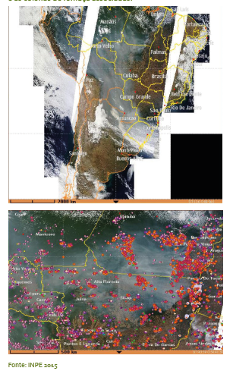
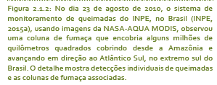
Impactos além das fronteiras

Slide 18
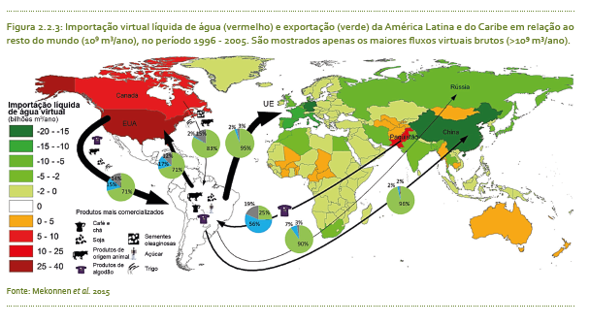
Impactos além das fronteiras

Slide 19
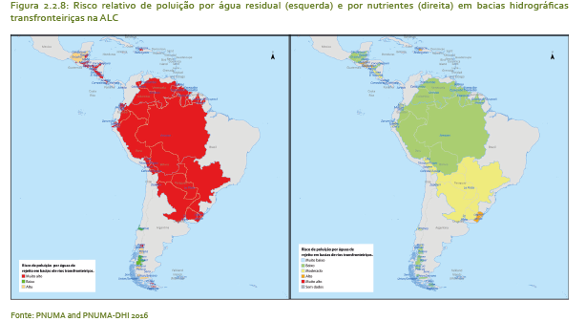
Impactos além das fronteiras

Slide 20
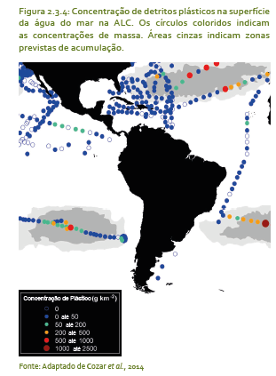
Impactos além das fronteiras
Concentração de detritos plásticos
Áreas cinzas – zonas previstas de acumulação

Slide 21
Demanda frente aos desafios
As políticas indutoras e estruturadoras, menos subordinadas à busca de resultados superficiais de curto prazo e mais voltadas para as articulações inter e transetoriais, capazes de incluir diversos grupos de interesse.
Importante - Papel das lideranças políticas em superar barreiras institucionais representadas por culturas burocráticas
  Exemplo: “Licenciamento ambiental” como principal mecanismo mediador das relações entre a produção e a prevenção, ou mitigação, de impactos ambientais no Brasil.

Slide 22
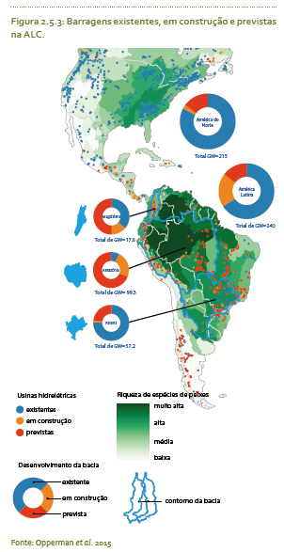

Barragens existentes, em construção e previstas

Slide 23
Construção de uma agenda nacional – o meio ambiente como meio de desenvolvimento
Desafios globais (aumento da população global, aumento da demanda e consumo, pressões sobre os recursos naturais, ambiente em transformação).
Aos desafios globais somam-se os desafios nacionais (economia dependente de recursos naturais – p.ex. Geração de energia e agricultura, desigualdade social, conservação de sua megadiversidade)
Biodiversidade e ecossistemas são elementos para a preparação do Brasil para a transformação dos riscos associados a tais desafios em novas oportunidades para desenvolvimento econômico e social.

Slide 24
Construção de uma agenda nacional – o meio ambiente como meio de desenvolvimento
Biodiversidade e ecossistemas como base ganho de competitividade em um ambiente global onde os sistemas de produção estarão ancorados em práticas inclusivas e sustentáveis.
Conservação no presente é garantia de transição para uma nova ordem econômica bem como fator de mitigação e adaptação às mudanças ambientais em curso que já comprometem a segurança hídrica, energética e alimentar bem como os investimentos em infraestrutura.
O uso e acesso com equidade ao capital natural é um elemento fundamental para superação da desigualdade no Brasil com garantia dos múltiplos modos de vida e sistemas socio-ecológicos.

Slide 25
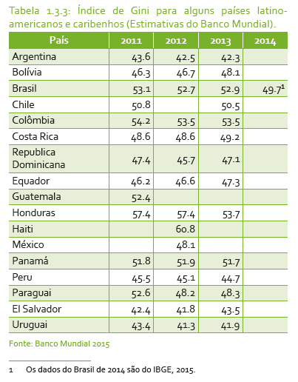
Desafio da superação da desigualdade

Slide 26
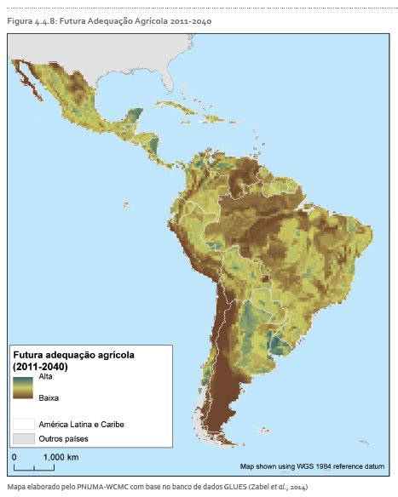
Futura adequação agrícola

Slide 27
Construção de uma agenda nacional – o meio ambiente como meio de desenvolvimento
No entanto, o papel da Biodiversidade em alavancar o desenvolvimento social e econômico tem sido seriamente comprometido por múltiplos vetores de pressão e suas interações.
O conhecimento científico e tradicional sobre a Biodiversidade, ecossistemas, processos e funções associados são cruciais para apoiar as escolhas sociais na preparação e transformação do país frente a seus múltiplos desafios.

Slide 28
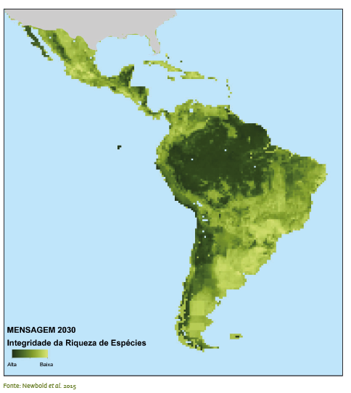
Integridade da riqueza de espécies

Slide 29
Construção de uma agenda nacional – o meio ambiente como meio de desenvolvimento
A redução das pressões e mitigação de seus impactos depende de
  políticas públicas integradas,
  da responsabilidade corporativa com a manutenção do capital natural do Brasil e
  da representatividade dos vários atores da sociedade civil na governança dos recursos naturais e no desenho de novas opções de desenvolvimento.

Slide 30
Obrigada!
mercedes@unb.br

